Slide 1
Физические основы
оптики
видимого света
(λ ~ 0,4×10⁻⁴ – 0,7×10⁻⁴ см)

Slide 2
1965 г.

Slide 4
Немного ИСТОРИИ
«…Тот, кто не знает прошлого, не знает ни настоящего, ни будущего, ни самого себя…» Вольте́р Франсуа́-Мари́ Аруэ́ (1694 - 1778)

Slide 5
Самые ранние представления о природе света начали складываться
у древних греков и египтян
ещё до нашей эры
Евкли́д (Эвкли́д, примерно 325 — 265 годы до н. э.)
древнегреческий математик, геометр,
автор дошедших до нас удивительных трактатов ‎‎
«Евклидова геометрия» и «Оптика»
утверждал,
«…свет распространяется по прямой линии…»
Тит Лукреций Кар (примерно 98 - 55 гг. до н.э.) - римский поэт и философ в трактате «О природе вещей» пишет
«…свет состоит из мельчайших движущихся частиц…»
Так начала складываться копускулярная теория света

Slide 6
Начиная с I – IV веков н.э. обсуждаются две теории
о природе света:
корпускулярная и волновая.
Начало корпускулярного подхода обычно связывают с Евклидом.
Основателем волнового подхода можно считать
Рене Декарта,
который рассматривал свет как возмущения
в мировой субстанции — эфире.
В ХVII в. существовало две конкурирующие теории.
Исаак Ньютон
считал, что свет — это поток частиц (корпускул), движение которых подчиняется законам механики.
Это так называемая корпускулярная теория

Slide 7
Английский естествоиспытатель и изобретатель
Роберт Гук и
нидерландский механик, физик, математик и астроном Христиан Гюйгенс
полагали, что свет — это волны,
аналогичные механическим волнам,
распространяющиеся в некоторой среде —
мировом эфире
(волновая теория 17-18 в.)
В XIX в. Д.К. Максвелл, М. Фарадей,
Г. Герц, Д.Э. Хьюз
доказали, что свет — это
электромагнитные волны
c длиной волны в вакууме
380—780 нм (790—385 ТГц)
со скоростью 300 000 км/сек

Slide 8
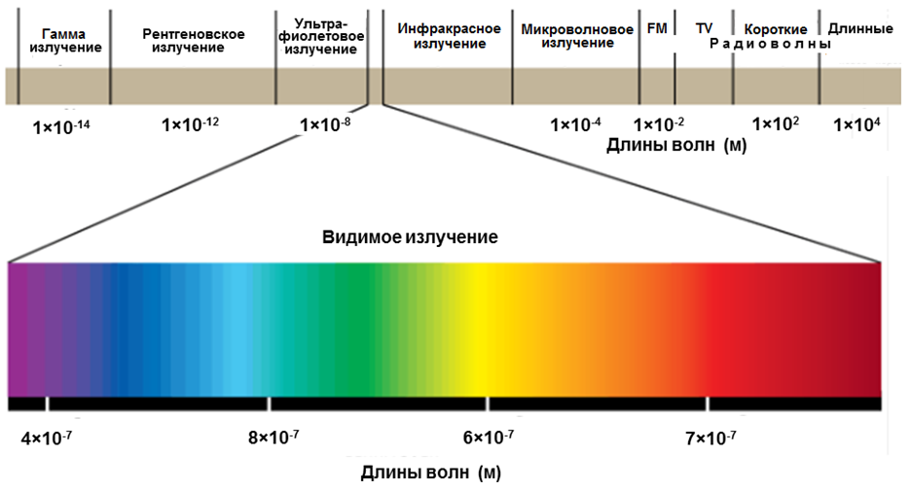
Спектр электромагнитных волн

Slide 9
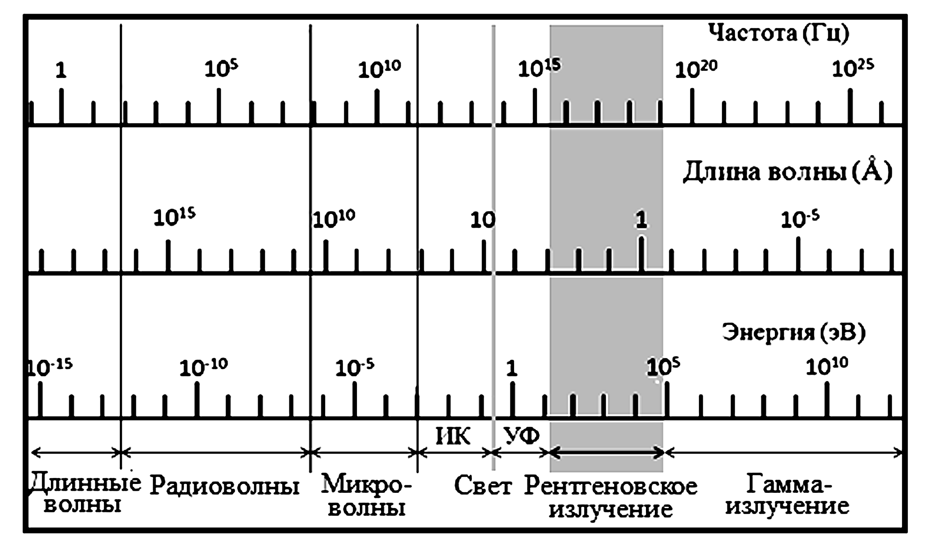
Спектр электромагнитных колебаний
γ-лучи 10⁻¹¹ – 10⁻⁹ см
X-ray 10⁻¹⁰ – 10⁻⁹ см
Видимый свет
0.4 10⁻⁴ – 0.7 10⁻⁴ см
ИК 0.7 10⁻⁴ – 0.01 см
УФ 10⁻⁷ – 0.4 10⁻⁴ см
Радио волны
0.01 см – 3-4 км
1Å=10⁻¹⁰ m=10⁻⁸ cm=10⁻⁷mm=10⁻⁴мкм
1м=10²сm=10³mm=10⁶ μ =10⁹nm=10¹⁰Å
1сm=10mm=10⁴mкm=10⁷nm=10⁸Å
1μ=10⁻⁶ m
1nm=10⁻⁹ m

Slide 10
Основной закон
физической оптики
принцип
Гюйгенса-Френеля

Slide 11
Принцип Гюйгенса-Френеля состоит в том, что каждая точка
волнового фронта
является вторичным (то есть новым) источником сферических волн,
а огибающая этих вторичных волн задает положение нового волнового фронта в следующий момент времени

Slide 12
Иллюстрация
принципа Гюйгенса-Френеля

Slide 13
Законы преломления
световых волн на
границе раздела сред

Slide 14
Световой луч, пересекая границу двух сред, входя в более оптически плотную среду отклоняется в сторону к нормали
поверхности раздела сред
Это явление получило название
закона преломления

Slide 15
Закон преломления света впервые сформулирован голландским математиком
Виллебродом Снеллиусом
в 1621 г.
(опубликовано Рене Декартом 1637)

Slide 16
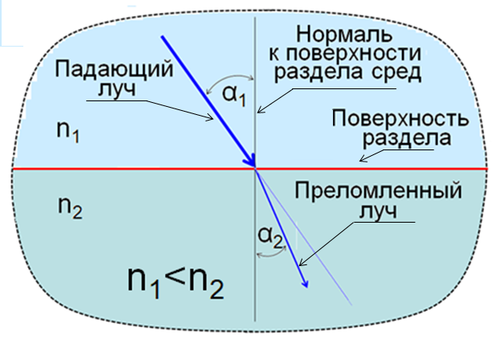
n₁, n₂ – коэффициенты преломления двух сред;
α₁, α₂ – углы между нормалью к поверхности раздела и направлениями падающего и преломленного лучами

Slide 17
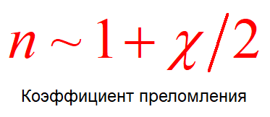
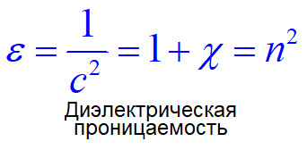
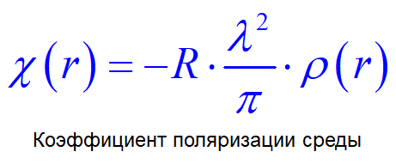
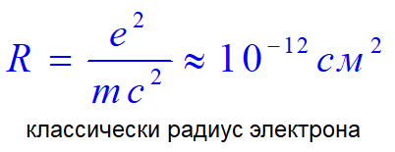
Коэффициент преломления вещества
определяется функцией распределения электронной плотности этого вещества ρ(r)
и длиной падающей волны λ
Для видимого света λ~10⁻⁴см; для рентгеновского излучения λ~10⁻⁸см
ρ(r) – распределение электронной плотности в среде

Slide 18
Показатель преломления для световых волн всегда больше единицы т.к. частоты световых волн ω меньше собственных частот ω₀ колебаний электронов в атомах ω<ω₀
Формула Лоренц-Лорентца

Slide 19
Световой луч
при преломлении на границе сред (n₁<n₂)
всегда будет отклоняться
в сторону нормали
к поверхности раздела сред

Slide 20
Эту формулу получили
в 1880 году
независимо друг от друга
датский физик
Людвиг В. Лоренц
и голландский физик
Хендрик А. Лоренц.

Slide 21
Эта зависимость
получила название закона
«Лоренц-Лорнтца»

Slide 22
Любая граница раздела двух сред для световых волн
(Δλ ~ 0.4 10⁻⁴ – 0.7 10⁻⁴ см)
является
простейшим спектрометром
разделяющим световые волны
по углам преломления

Slide 23
Этот спектрометрический эффект можно заметно усилить
за счет двух границ раздела
между средами
расположенными под углом (например призма)

Slide 24
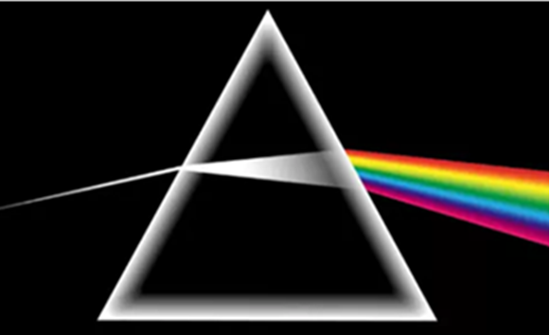
Величина угла отклонения при преломлении зависит от длины волны. Призма будет разлагать падающую волну в спектр по длинам волн.
Чем короче длина волны
тем больше угол преломления

Slide 25
ЛИНЗЫ

Slide 26
В основе конструкции всех оптических приборов лежат
линзы
Слово «линза» происходит от латинского слова
«lens – чечевица»

Slide 27
Линзы
это один из наиболее распространенных элементов в оптике видимого света.
Линзой называется оптический прибор который управляет направлением распространения световых лучей и фокусирует их в определенных точках пространства.

Slide 28
По принципу действия
линзы делятся на две группы:
1. Рефракционные линзы
2. Дифракционные линзы

Slide 29
Рефракционные линзы

Slide 30
Линза это прозрачное тело, ограниченное двумя криволинейными поверхностями

Slide 31
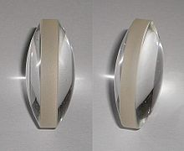
Внешний вид двояковыпуклых оптических линз

Slide 32
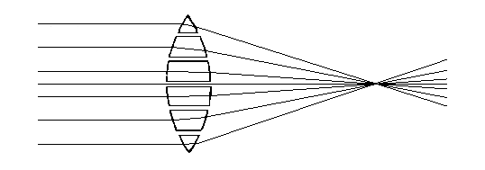
Любую линзу можно представить в виде набора призм
и тогда становится понятным формирование хода лучей линзой

Slide 33
Дифракцтонные линзы

Slide 34
Линзы ФРЕНЕЛЯ
Принцип Гюйгенса-Френеля состоит в том, что каждая точка
волнового фронта
является вторичным (то есть новым) источником сферических волн,
а огибающая этих вторичных волн задает положение нового волнового фронта в следующий момент времени

Slide 35
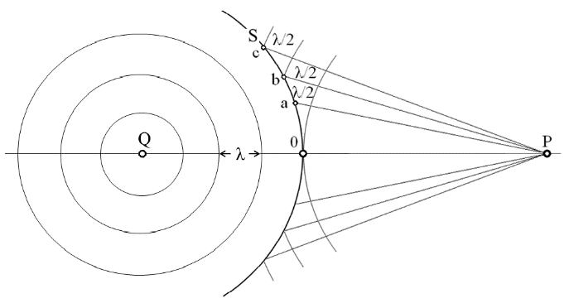
Зоны ФРЕЕЛЯ
Рассмотрим сферическую волну распространяющуюся из точки Q.
Что будет наблюдаться в точке P.
Разделим фронт волны S на кольцевые зоны (1, 2, 3,…N).
Проведём из точки Р сферы радиусами
PO, Pa=PO+^{λ}/₂; Pb=Pa+^{λ}/₂, Pc=Pb+^{λ}/₂,
Каждая кольцевая зона
будет источником
новых сферических волн
(принцип Гюйгенса-Френеля)
В точке P амплитуды этих волн будут складываться
С увеличением номера зоны амплитуда волн медленно убывают (расстояние от точки О возрастает), а фазы колебаний, идущих от смежных зон, противоположны (сдвинуты по фазе на π/2) .
Поэтому волны, в точке Р от двух смежных зон, гасят друг друга,
а волны, следующие от зон через одну, складываются.

Slide 36
Зоны ФРЕЕЛЯ
Рассмотрим сферическую волну распространяющуюся из точки Q.
Что будет наблюдаться в точке P.
Разделим фронт волны S на кольцевые зоны (1, 2, 3,…N).
Проведём из точки Р сферы с радиусами
PO, Pa=PO+^{λ}/₂; Pb=Pa+^{λ}/₂, Pc=Pb+^{λ}/₂,

Slide 37
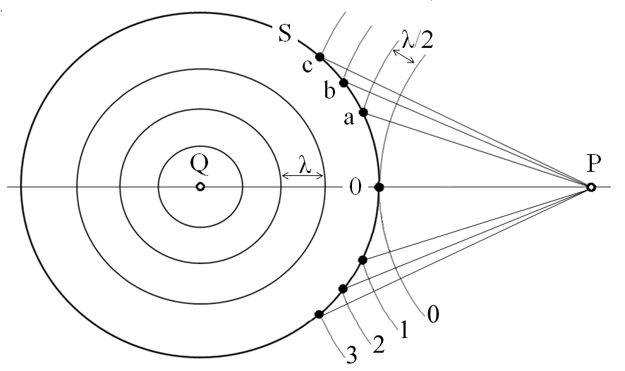

Slide 38
Каждая кольцевая зона
будет источником
новых сферических волн
(принцип Гюйгенса-Френеля)
Амплитуда волны в точке P
это сумма волн от всех кольцевых зон

Slide 39
С увеличением номера зоны амплитуда волн медленно убывают (расстояние от точки О возрастает), а фазы колебаний, идущих от смежных зон, противоположны
(сдвинуты по фазе на π/2) .
Поэтому волны, в точке Р от двух соседних зон, гасят друг друга,
а волны, следующие от зон через одну, складываются.

Slide 40
Если при помощи экрана с прозрачными концентрическими участками выделить части волны, соответствующие, например, N нечётным зонам Френеля, то действие всех выделенных зон сложится, и амплитуда колебаний U_{нечёт} в точке Р возрастёт в 2N раз, а интенсивность света в 4N² раз, причём освещённость в точках, окружающих Р, уменьшится. То же получится при выделении только чётных зон, но фаза суммарной волны U_{чёт} будет иметь противоположный знак.

Slide 41
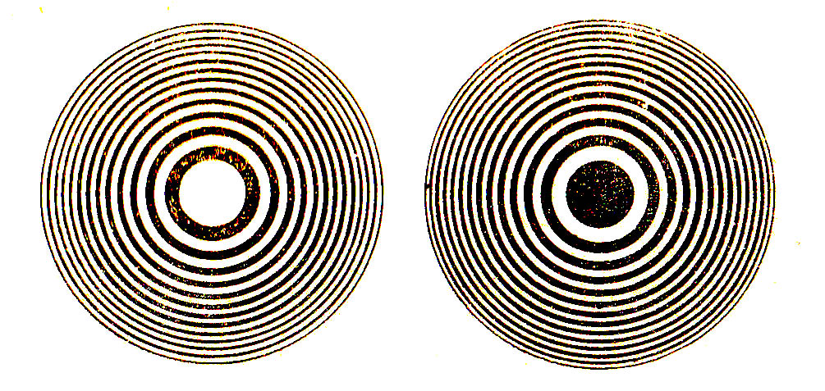
Зонные пластики Френеля
а
б
а) - открыты четные зоны;
б) – открыты нечетные зоны

Slide 42
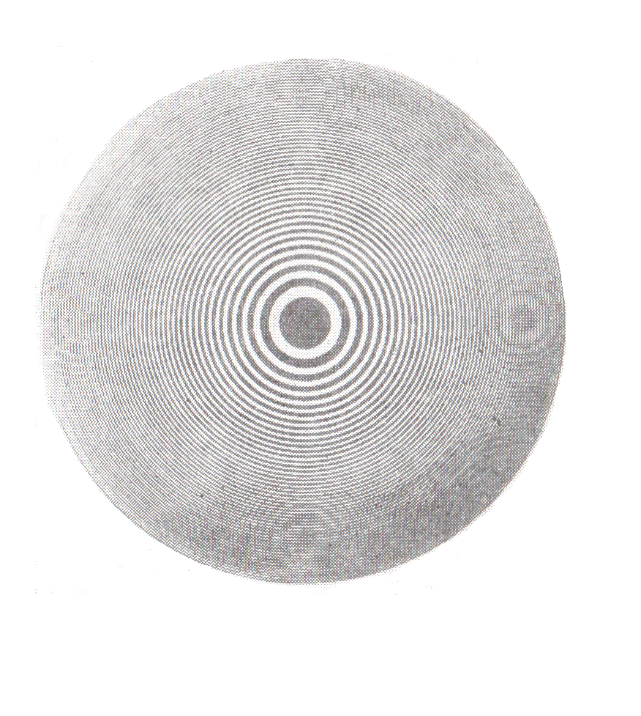

Slide 43
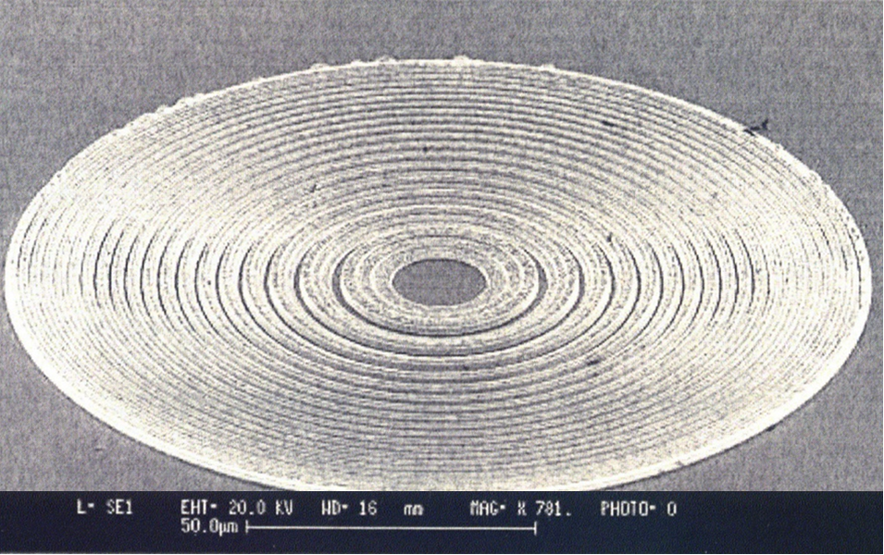
Линза ФРЕНЕЛЯ для синхротронного рентгеновского излучения

Slide 44
Рефракционные линзы
(Линзы, работа которых основана
на принципах преломления света
на границах раздела сред)

Slide 45
Немного истории
Линзы известны более 3000 лет.
Одна из первых линз была найдена при раскопках в древней столице Ассирии (1853).
(Ассирия, древнее государство на территории современного Ирака)
Обнаруженная линза имеет форму близкую к овалу, одна из сторон выпуклая, а другая плоская,
имеет 3-х кратное увеличение
(Британский музей)

Slide 46
С помощью выпуклого стекла и солнечного света в древней Греции добывали огонь.
Из произведений Плиния старшего
(23 – 79 н.э.) известно, что такой способ разжигания огня был известен и в Римской империи

Slide 47
Известен, по-видимому, один из первых случаев применения линз для коррекции зрения.
Клавдий Нерон (38 – 67 г.г. до н.э.)
римский император смотрел гладиаторские бои
через вогнутое стекло
для исправления близорукости

Slide 48
Сенека (3 в. до н.э.) описал увеличительный эффект, который даёт стеклянный шар, заполненный водой
Линзы получили широкое использование
с появлением очков
примерно с 1280-х годов
в Италии

Slide 49
Основные элементы рефракционных линз
(их обозначения и правила формирования лучей проходящих через линзу)

Slide 50
Линзой
называется прозрачное тело,
ограниченное с двух сторон криволинейными поверхностями
Линзы бывают
собирающее
и рассеивающие

Slide 51
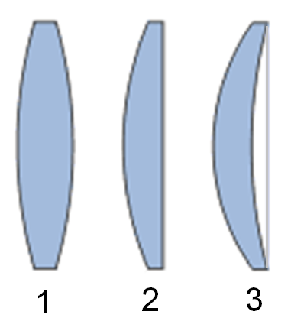
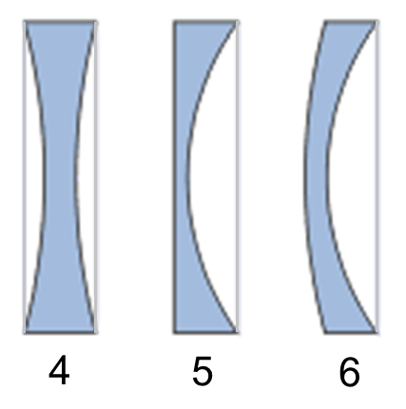
Типы оптических линз
Собирающие
1 — двояковыпуклая 2 — плоско-выпуклая 3 — вогнуто-выпуклая
Рассеивающие
4 — двояковогнутая 5 — плоско-вогнутая 6 — выпукло-вогнутая

Slide 52
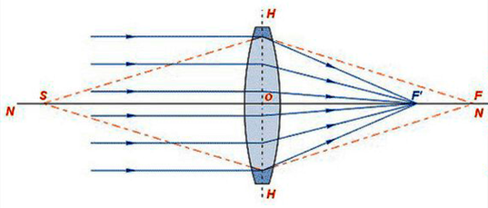
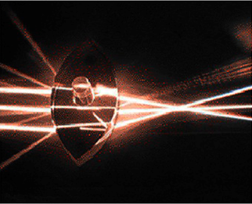
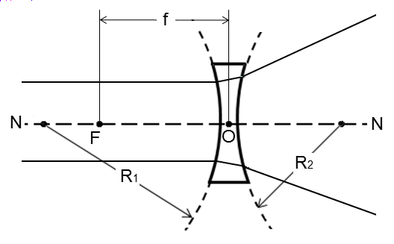
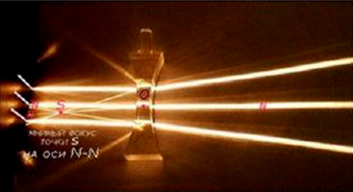
Примеры работы собирающих и рассеивающих линз

Slide 53
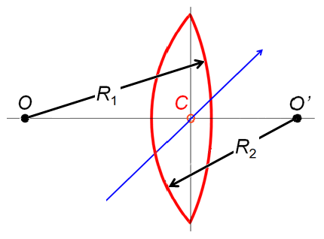
Прямая линия, проходящая через центры кривизны OO’ поверхностей линзы
называется главной оптической осью.
Точка C, лежащая в центре линзы на главной оптической оси,
называется оптическим центром линзы.
Лучи проходящие через центр линзы не отклоняются!!!

Slide 54
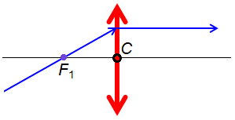
Если световой луч падающий на линзу проходит через некоторую точку F₁ на главной оптической оси, а выходящий из линзы луч
параллелен главной оптической оси,
эта точка F₁
называется передним фокусом линзы

Slide 55
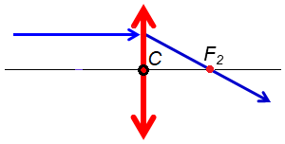
Если падающий на линзу световой луч параллелен главной оптической оси, а выходящий из линзы луч проходит через некоторую точку F₂ на главной оптической оси, эта точка называется
задним фокусом F₂ линзы

Slide 56
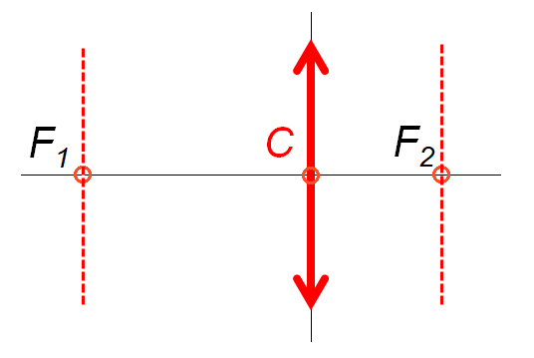
Плоскость, перпендикулярная главной оптической оси и проходящая через фокус линзы, называется фокальной плоскостью.
Фокальную плоскость, проходящую через точку F1, называют передней фокальной плоскостью,
а фокальную плоскость, проходящую через точку F2, называют задней фокальной плоскостью

Slide 57
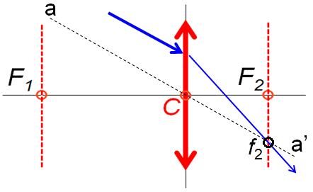
Если ось пучка падающих на линзу параллельных лучей направлена под углом к главной оптической оси, то после преломления в линзе пучок будет фокусироваться в одной из точек f₂ в задней фокальной плоскости.
Для определения положения этой точки
строится ось aa’ параллельная падающему пучку и проходящая через центр линзы C. Пересечение этой оси с осью преломленного пучка и определяет положение сфокусированного пучка.

Slide 58
Основные аберрации (ошибки)
оптических линз

Slide 59
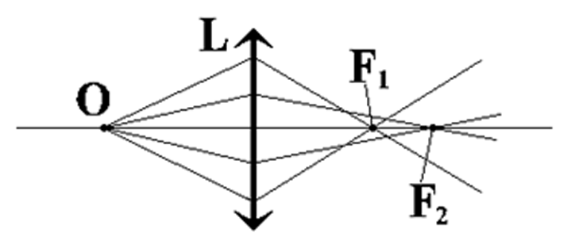
Сферическая аберрация
СХЕМА ОБРАЗОВАНИЯ
СФЕРИЧЕСКОЙ АБЕРРАЦИИ

Slide 60
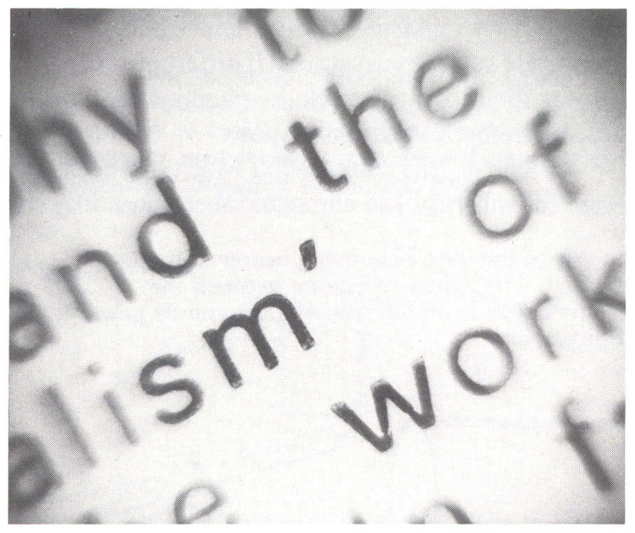
Типичное изображение со сферической аберрацией

Slide 61
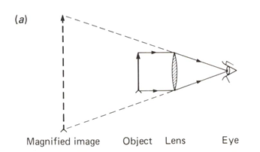
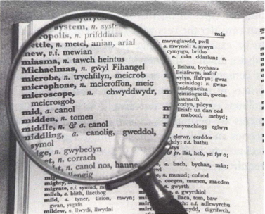
Схема построения изображения при помощи двояковыпуклой линзы (лупа)
Изображение фрагмента страницы текста.
Искажения наблюдаемые на изображении страницы
называются
сферической аберрацией

Slide 62
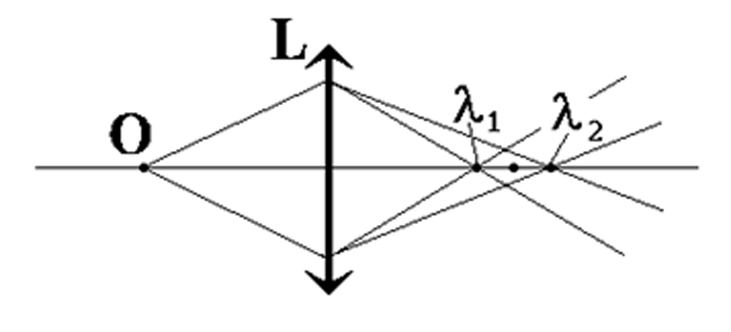
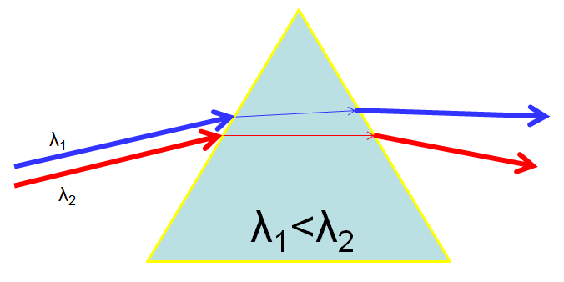
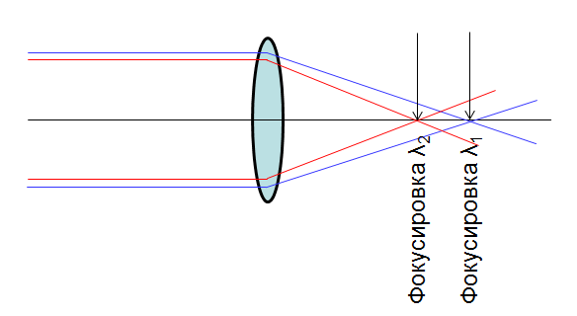
Хроматическая аберрация
Механизм возникновения хроматической аберрации

Slide 63
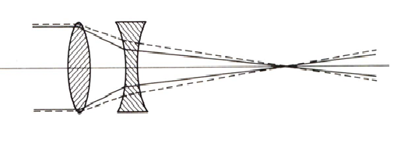
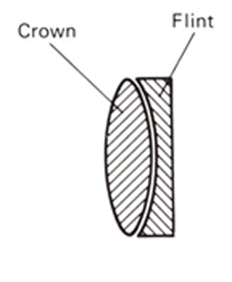
Возможные способы коррекции хроматической аберрации

Slide 64
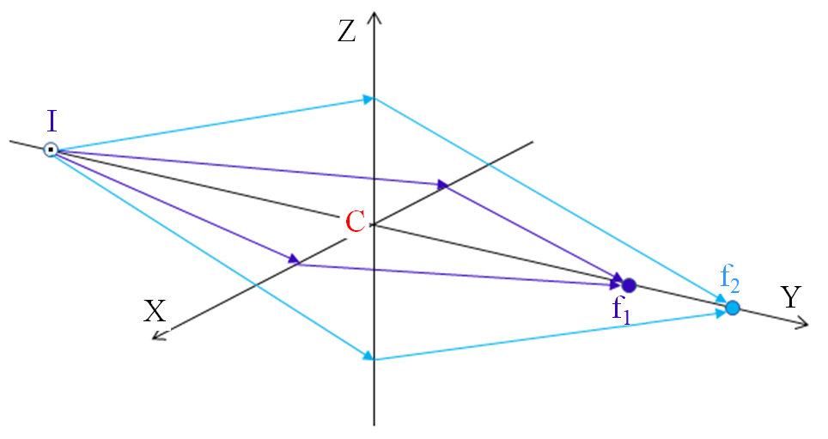
Астигматизм
C – оптический центр линзы (линза расположена в плоскости XY);
I – источник лучей;
Лучи идущие в плоскости XY; f₁ – фокусировка лучей в плоскости XY;
Лучи идущие в плоскости XZ; f₂ – фокусировка лучей в плоскости XZ

Slide 65
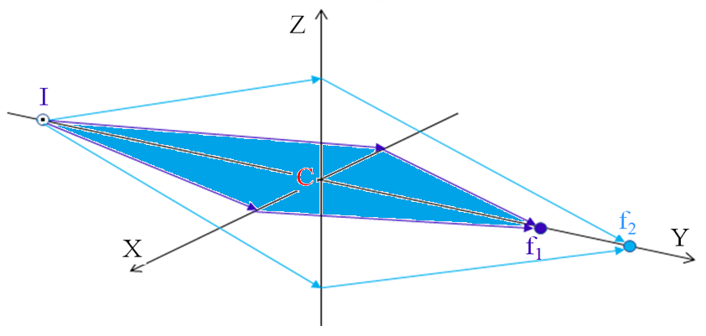
Астигматизм
C – оптический центр линзы (линза расположена в плоскости XY);
I – источник лучей;
Лучи идущие в плоскости XY; f₁ – фокусировка лучей в плоскости XY;
Лучи идущие в плоскости XZ; f₂ – фокусировка лучей в плоскости XZ

Slide 66
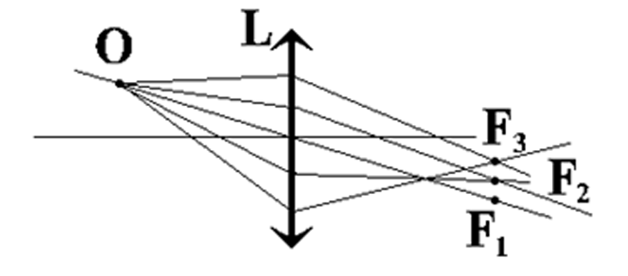
Аберрация типа кома

Slide 67
Аберрация типа дисторсия

Slide 69
Микроскопия в видимом диапазоне длин волн
Δλ~380–730 нм Δω~790—385 ТГц

Slide 70
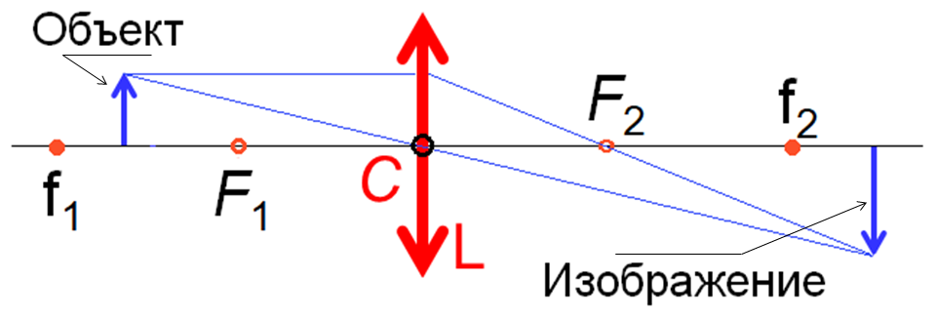
Формирование изображения оптической линзой
F₁, F₂ – фокусы линзы; f₁, f₂ – двойное фокусное расстояний

Slide 71
Микроскопия
в оптическом диапазоне

Slide 72
История вопроса
Считается, что первый микроскоп придумали и изготовили голландский мастер очков Ханс Янссен
и его сын Захария Янссен
в 1590 г.

Slide 73
Галилео Галилей в 1609 г. разработал устройство получившее название «оккиолино»
(составной микроскоп с выпуклой и вогнутой линзами).
Галилей представил свой микроскоп публике в Академии де Линчеи,
основанной Федерико Чези (1603)

Slide 74
Изображение трёх пчел полученное Франческо Стеллути
было частью печати
Папы Урбана VIII
и считается первым опубликованным микроскопическим символом

Slide 75
Кристиан Гюйгенс предложил простую двулинзовую систему окуляров (1600),
что стала огромным шагом вперед
в истории развития микроскопов.
Окуляры Гюйгенса производятся
и по сей день

Slide 76
Антон Ван Левенгук (1632-1723) первым привлек внимание биологов к микроскопии.
Микроскопы Ван Левенгука представляли собой очень небольшие изделия с одной очень сильной линзой.
Они были не очень удобны в использовании, однако позволяли очень детально рассматривать
изображения объектов.

Slide 77
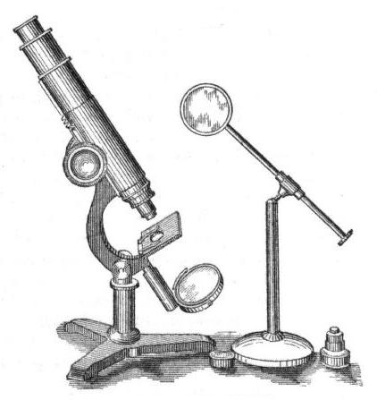
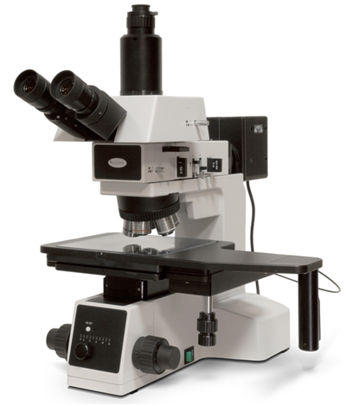
Современный
настольный микроскоп – 2010 год
Микроскоп - 1875 год

Slide 78
ОСНОВНЫЕ ХАРАКТЕРИСТИКИ ОПТИЧЕСКИХ СИСТЕМ
1. Разрешение оптической системы
2. Увеличение оптической системы

Slide 79
Разрешающая способность
оптической системы
(Критерий Рэлея)

Slide 80
Линейное разрешение
оптической системы это
минимальное расстояние ε
между двумя точками объекта которые на изображении
видны как отдельные точки

Slide 81
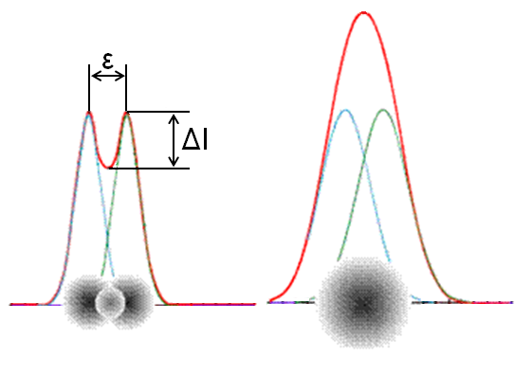
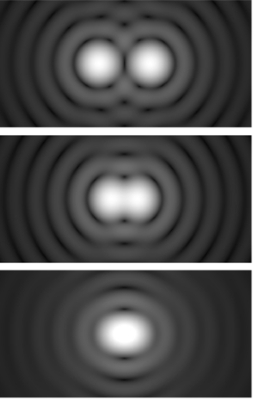
Критерий Релея
Рассмотрим две точки объекта
Если провал между максимумами дифракционных изображений двух точек меньше 20% (ΔI<20%)
они не будут разрешаться и мы увидим их как одна точка

Slide 82
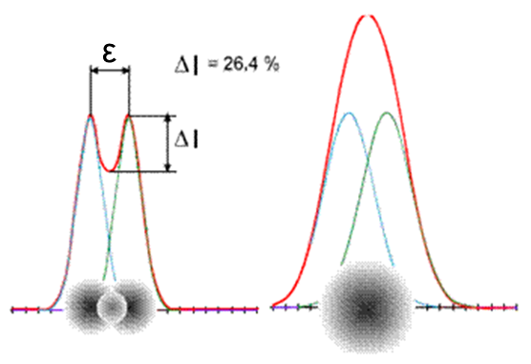
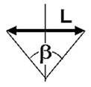
Линейное разрешение оптической системы это минимальное расстояние ε между двумя точками объекта которые на изображении видны как отдельные точки
λ – рабочая длина волны;
n – коэффициент преломления;
β – угловая апертура

Slide 83
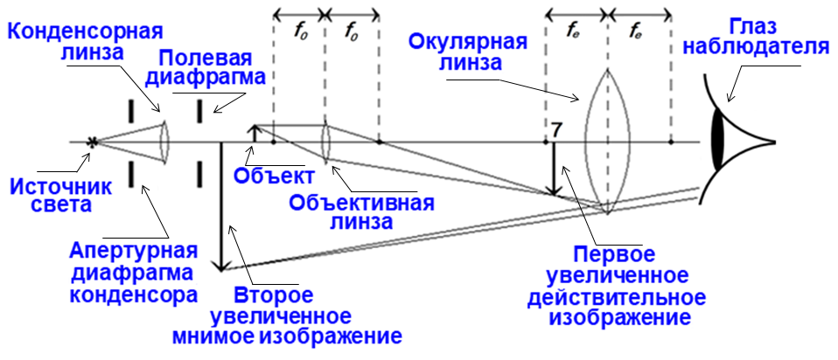
Оптическая схема
трехлинзового микроскопа
(для прозрачныхобъектов)

Slide 84
Видимый свет λ~0,4-0,7мкм;
Электроны с энергией ~100 kV λ~0,04 Å
Линейное разрешение – минимальное расстояние между двумя точками объекта
которые на изображении
видны как отдельные точки.
A-числовая апертура
n>>1
коэффициент преломления
β-aпертурный угол или апертура

Slide 85
Коэффициент увеличения оптического микроскопа
Здесь f₀, f_{e} - фокусные расстояния объективной и окулярной линз,
Δ - расстояние между фокусами этих линз,
D - расстояние наилучшего зрения.
Рассмотрим пример
f₀=2mm, f_{e}=15mm, Δ=160mm, D=250mm, коэффициент увеличения такого микроскопа K=1333

Slide 86
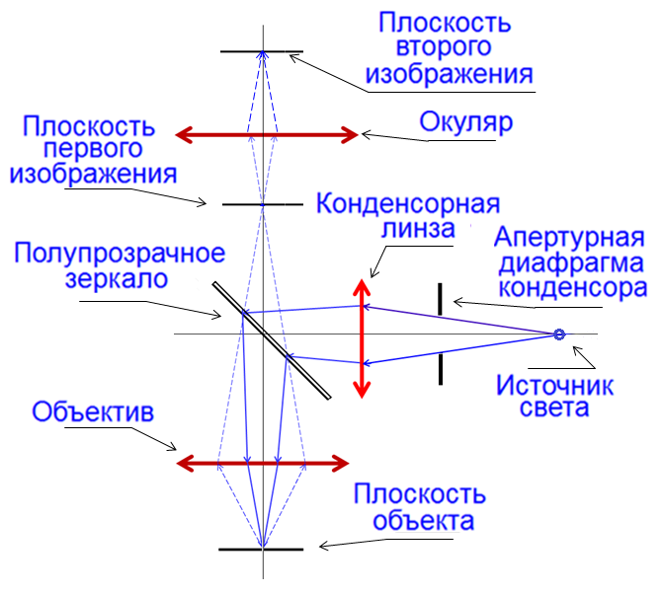
Оптическая схема металлографического микроскопа
(объекты непрозрачные)

Slide 87
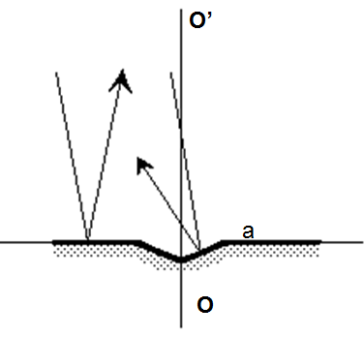
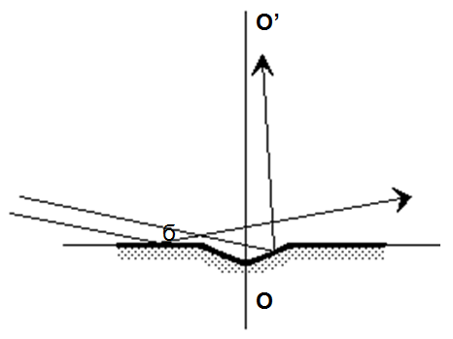
Схемы освещение объекта
наклонное (косое) освещение
прямое освещение
Светлопольный контраст
Темнопольный контраст

Slide 88
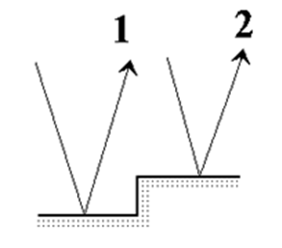
АМПЛИТУДНЫЙ И ФАЗОВЫЙ КОНТРАСТ

Slide 89
Роль фазы
при формировании изображения в оптических системах

Slide 90
Рассмотрим пример описанный
в работе проф. Кевина Кавтана
“Book of Fourier”
(http://www.ysbl.york.ac.uk/~cowtan/fourier/fourier.html)

Slide 91
Роль фазы
в формировании изображения
f₁(x,y)
F{f₁}
f₂(x,y)
F{f₂}
Амплитуда
Фаза
F₋₁
F{f₃}
f₃

Slide 92
Есть две фотографии – Исаак Ньютон и Бритни Спирс.
Оцифровываем изображения и делаем прямые и
обратные Фурье-преобразования......
Бритни Спирс
Исаак Ньютон

Slide 93
Получим Фурье-образы
от двух этих фотографий
Построим новый Фурье-образ
из амплитуды образа Ньютона
и фазы образа Бритни Спирс
F=A(Ньютон)exp[iϕ(Бритни Спирс)]
Выполним обратное
Фурье-преобразование
Что (кто) получится ??!!
Из лекции проф. В.А. Бушуева (МГУ, Физический факультет)

Slide 94
Прямое Фурье-преобразование
Фурье-
амплитуды
I(x, y)
Фурье-
фазы

Slide 95
Теперь переходим в прямое пространство
Фурье-фазы, а все A=1 !!
Фурье-
амплитуды

Slide 96
Можно ли наблюдать фазовое изображение
в эксперименте?

Slide 97
Впервые идея детектирования фазового контраста была предложена в 1934 году
Ф. ЦЕРНИКЕ
(Ф. Цернике 1888 –1966)
Нобелевская премия по физике, 1953 г.
Если рассматриваемый объект
это тонкий фазовый объект т.е.

Slide 98
Амплитуда волны
для такого объекта
имеет вид
Если фаза волны мала Δφ<<1, написанное выражение для E(x) можно упростить

Slide 99
Если теперь аргумент косинуса
сдвинуть на π/2
или сдвинуть вторую волну
на четверть длины волны λ/4
можно будет произвести простое суммирование двух слагаемых
В результате фаза волны
перемещается в амплитуду

Slide 100
Интенсивность этой волны имеет вид
В результате фаза переместится
в амплитудный сомножитель т.е. произойдет
фазовое детектирование!!!

Slide 101
Четвертьволновая пластика
и кольцевая диафрагма

Slide 102
Схема фазово-темнопольного микроскопа Ф. Цернике
Лучи проходящие через кольцевую диафрагму
Лучи рассеянные объектом

Slide 103
Основная литература
М. Борн, Э. Вольф. Основы оптики, Москва, Издательство «НАУКА», 1970, с.855
2. Дж.Гудмен, Введение в Фурье-оптику, Москва, Мир,1970,с.364
3. Г. Ланлсберг. Оптика. Учебное пособие для вузов". 1976, с.852.
4. Е. Бутиков. Оптика: Учебное пособие для студентов физических специальностей вузов. Издательство: BHV, 2003, с.480

Slide 104
Галиле́о Галиле́й (1564-1642) итальянский физик, механик, астроном, философ, математик, оказавший значительное влияние на науку своего времени.
Он одним из первых использовал телескоп для наблюдения небесных тел и сделал ряд выдающихся астрономических открытий. Галилей — основатель экспериментальной физики.

Slide 105
Виллеброрд СНЕЛЛИУС (СНЕЛЛЬ)
(1580–1626) Голландский математик и физик.
Изучал математику и юриспруденцию в различных университетах Европы, познакомился со многими видными учеными своего времени, включая Иоганна Кеплера.
С 1613 году профессор Лейденского университета.
Стоял у истоков новой науки геодезии.
В 1621 году, после многочисленных экспериментов по оптике, открыл закон преломления лучей, позже названный его именем.
Результаты своих исследований Снеллиус не публиковал. Позже они были обнаружены Рене Декартом и включены в
«Начала философии»

Slide 106
Гюйгенс Христиа́н ван Зёйлихем (1629-1695) нидерландский механик, физик, математик, астроном и изобретатель. В 1681 г. окончил Лейденский университет. Иностранный член Лондонского королевского общества, первый президент Французской академии наук.
Основоположник теоретической механики и теории вероятностей. Внес значительный вклад в оптику, молекулярную физику, астрономию, геометрию.
Открыл кольца Сатурна и Титан (спутник Сатурна). Изобрел и изготовил первую модель часов с маятником со спусковым механизмом, дал их теорию, установил законы колебаний физического маятника, заложил основы теории удара. Создал волновую теорию света, объяснил двойное лучепреломление. Совместно с Р. Гуком установил постоянные точки термометра.

Slide 107
Джон Уи́льям Стретт, третий барон Рэле́й (1842-1919), более известный как лорд Рэйли (Рэлей) —
британский физик, механик, открывший газ аргон.
Нобелевскую премию по физике в 1904 году. Открыл явление, называемое рассеянием Рэлея, предсказал существование поверхностных волн, (волны Рэлея).
Член Лондонского королевского общества, (президент 1905—1908). Иностранный член Французской акадмии наук.
В 1861 году он поступил в Тринити-колледж Кембриджского университета, где изучал математику. Работал сотрудником Тринити-колледжа до1871 году.
После смерти Джеймса Максвелла в 1879 году Рэлей стал Кавендишским профессором Кембриджского университета и директором Кавендишской лаборатории до 1884 года. С 1887 г. Рэлей — профессор Королевского института Великобритании (Лондон).
1908 - 1919 президент Кембриджского университета .

Slide 108
Фриц Цернике (1888-1966) голландский физик Нобелевской премии по физике 1953 года «За разработку метода фазового-контраста и за изобретение фазово-контрастного микроскопа».
Член Нидерландской королевской академии наук, иностранный член Лондонского королевского общества. Окончил университет в Амстердаме.
В 1933 году Цернике опубликовал работу ставшую началом применения фазового контраста в микроскопии, разработал первый в мировой практике микроскоп на основе метод фазового контраста.
Разработал методику анализа аберраций оптических систем. (полиномы Цернике - оптимальная "балансировка" аберраций).

Slide 109
Представим, если бы вы встретили беременную женщину, у которой уже 8 детей, из них трое глухих, двое слепых, один умственно отсталый, а сама женщина больна сифилисом - вы бы посоветовали ей сделать аборт? ??
Прежде чем ответить на этот вопрос, обдумацте еще один: Нужно выбрать нового мирового лидера, и ваш голос - решающий. Вот информация о 3-х кандидатах:
Кандидат 1: общается с нечистыми на руку политиками, советуется с астрологами, у него две жены, курит без остановки и выпивает 8-10 бокалов мартини в день.
Кандидат 2: дважды изгонялся с должности, спит до полудня, баловался опиумом в колледже, выпивает около литра виски каждый вечер.
Кандидат 3: имеет воинские награды, вегетарианец, не курит, пьет изредка пиво и никогда не изменял жене.
Кого из троих вы выберете?
Первый кандидат: Франклин Д. Рузвельт
Второй кандидат: Уинстон Черчилль
Третий кандидат: Адольф Гитлер
И, кстати, насчет аборта:
если ваш ответ «да», то вы только что убили
будущего великого композитора Людвига Ван Бетховена.

Slide 112
Физические параметры волн

Slide 113
Амплитуда волны для такого объекта имеет вид
Если изменить фазу второго слагаемого на π/2
или сдвинуть вторую волну на четверть длины волны λ/4
можно будет произвести простое суммирование последних двух слагаемых
В результате фаза переместится в амплитудный сомножитель т.е. происходит
фазовое детектирование!!!

Slide 116
Микроскопия
Видимый свет λ~0,4-0,7мкм; Электроны с энергией ~100 kV λ~0,04 Å
Линейное разрешение – минимальное расстояние между двумя точками объекта которые на изображении видны как отдельные точки.
n>>1
A-числовая апертура
β-aпертурный угол или апертура

Slide 117
Схема простейшего двух линзового оптического микроскопа

Slide 118
Графическое представление
фазового детектирования
разработанного Ф. Цернике в 1935 году
Волны E1 и E2 сдвинуты
относительно друг друга по фазе. Разностная волна E3
Разностную волну E3 или
волну E2 можно сдвинуть по фазе на четверть длины волны
Складывая волны E2 и E3 получаем результирующую волну E4=E2+E3.
Это и будет результат фазового детектирования
(получение фазового контраста)

Slide 119
Иллюстрация
принципа Гюйгенса-Френеля

